Slide 1
Регистрация учетной записи на
официальном интернет-портале государственных услуг
www.gosuslugi.ru

Slide 2
Пользователи портала госуслуг могут иметь одну из трех учетных записей: упрощенная, стандартная и подтвержденная. От типа учетной зависит количество услуг, которые будут доступны в электронном виде:
I. Упрощенная
Оплата штрафов ГИБДД и справочные услуги: получение бухгалтерской отчетности юрлица, получение копий некоторых документов.
II. Стандартная
Запись к врачу, получение выписки о состоянии пенсионного счета, проверку налоговой задолженности
III. Подтвержденная
Все госуслуги: загранпаспорт, регистрация автомобиля, замена водительского удостоверения, регистрация по месту жительства,
!!! зачисление в образовательное учреждение
Достаточно ввести номер телефона и эл. почту на портале госуслуг
Необходимо ввести номер СНИЛС на портале госуслуг
Необходимо подтвердить личность в Центре обслуживания пользователей
ВАЖНО!
Во всех районах города Сургута
создано более 150 центров
обслуживания пользователей

Slide 3
СНИЛС - страховой номер индивидуального лицевого счета гражданина в системе обязательного пенсионного страхования. Он указан на страховом свидетельстве обязательного пенсионного страхования («зеленая» пластиковая карта).
На СНИЛС передаются сведения об отчислениях, которые делает работодатель в
счет пенсии работника. Также на СНИЛС хранятся сведения о стаже и зарплате. При наступлении пенсионного возраста данные пересчитываются в пенсию.
СНИЛС используется для регистрации на портале «Госуслуги» и на сайтах ведомств. С помощью СНИЛС можно получать электронные государственные услуги.
Узнать, как получить, заменить и восстановить СНИЛС для себя или ребенка можно на официальном сайте ПФР.

Slide 4
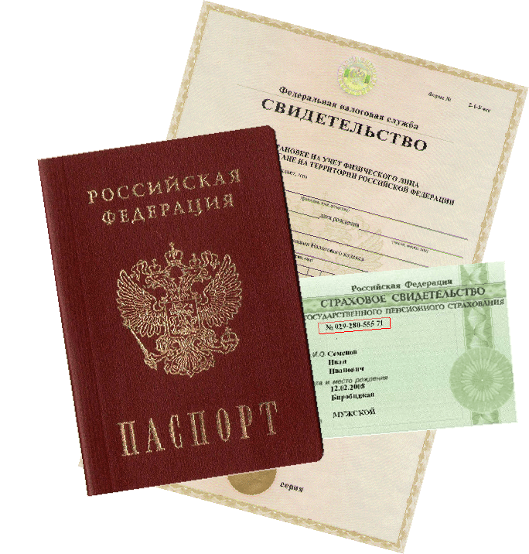
Паспорт и СНИЛС — основные документы на портале госуслуг. Но чем больше данных вы добавите, тем больше услуг сможете получить.
Поэтому советуем добавить ИНН, номер автомобиля и водительского удостоверения. По ИНН вы сможете оплачивать налоговую задолженность, а по данным машины и водительского удостоверения — штрафы ГИБДД.
Если вы уже получали ИНН в налоговой, но под рукой у вас его нет, нажмите ссылку «Узнай свой ИНН», и система покажет номер. Если не получали, обратитесь в налоговую инспекцию.

Slide 5
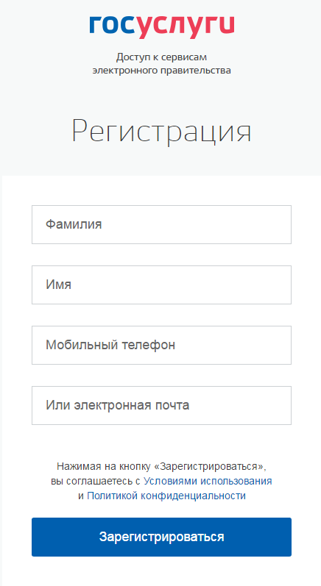
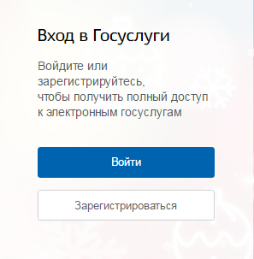
Регистрация Упрощенной учетной записи.
Нажмите кнопку «Зарегистрироваться» на главной странице портала. В регистрационной форме укажите имя, фамилию, номер мобильного телефона или адрес электронной почты.

Slide 6
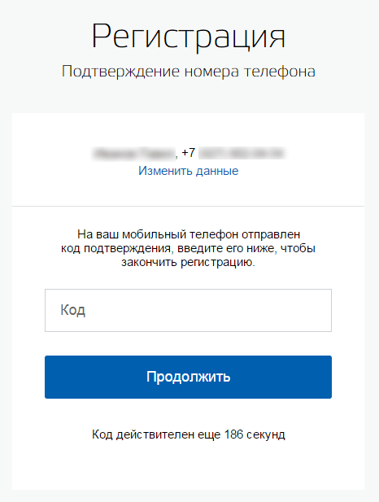
После подтверждения ввода данных, на указанный электронный адрес придет ссылка для перехода к созданию пароля. Если в качестве контакта вы указали номер мобильного телефона, вам будет направлен код подтверждения, который нужно ввести перед созданием пароля.
В качестве логина для входа на портал «Госуслуги» используется номер мобильного телефона или адрес электронной почты. После того, как вы укажете в профиле данные личных документов, можно будет выбрать вход по СНИЛС.

Slide 7
При упрощенной учетной записи можно пользоваться ограниченным количеством государственных услуг, подтверждение личности для которых не требуется, а так же получать услуги справочно-информационного характера. Для того, чтобы полноценно пользоваться порталом, необходимо заполнить личную информацию и подтвердить личность, тем самым повысив уровень аккаунта

Slide 8
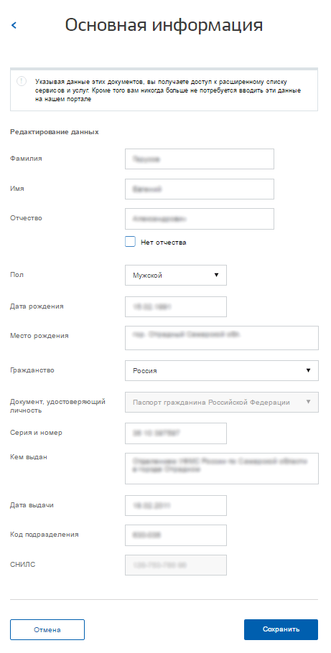
Этап 2. Подтверждение личных данных —
создание Стандартной учетной записи.
Заполните профиль пользователя —укажите СНИЛС и данные документа, удостоверяющего личность (Паспорт гражданина РФ, для иностранных граждан — документ иностранного государства). Данные проходят проверку в ФМС РФ и Пенсионном фонде РФ. На ваш электронный адрес будет направлено уведомление о результатах проверки.

Slide 9
Этап 3. Подтверждение личности —
создание Подтвержденной учетной записи.
Подтвердите личность владельца учётной записи — четыре способа:
онлайн-банки
веб-версия Сбербанк Онлайн, Тинькофф, Почта Банк Онлайн мобильный или интернет-банк (при условии, что вы клиент банка, в котором собираетесь подтверждать учётную запись);
лично
посетив один из Центров обслуживания с паспортом и СНИЛС
почтой
заказав из профиля код подтверждения личности по Почте России;
электронной подписью
можно использовать Квалифицированную электронную подпись (КЭП) или Универсальную электронную карту (УЭК).

Slide 10
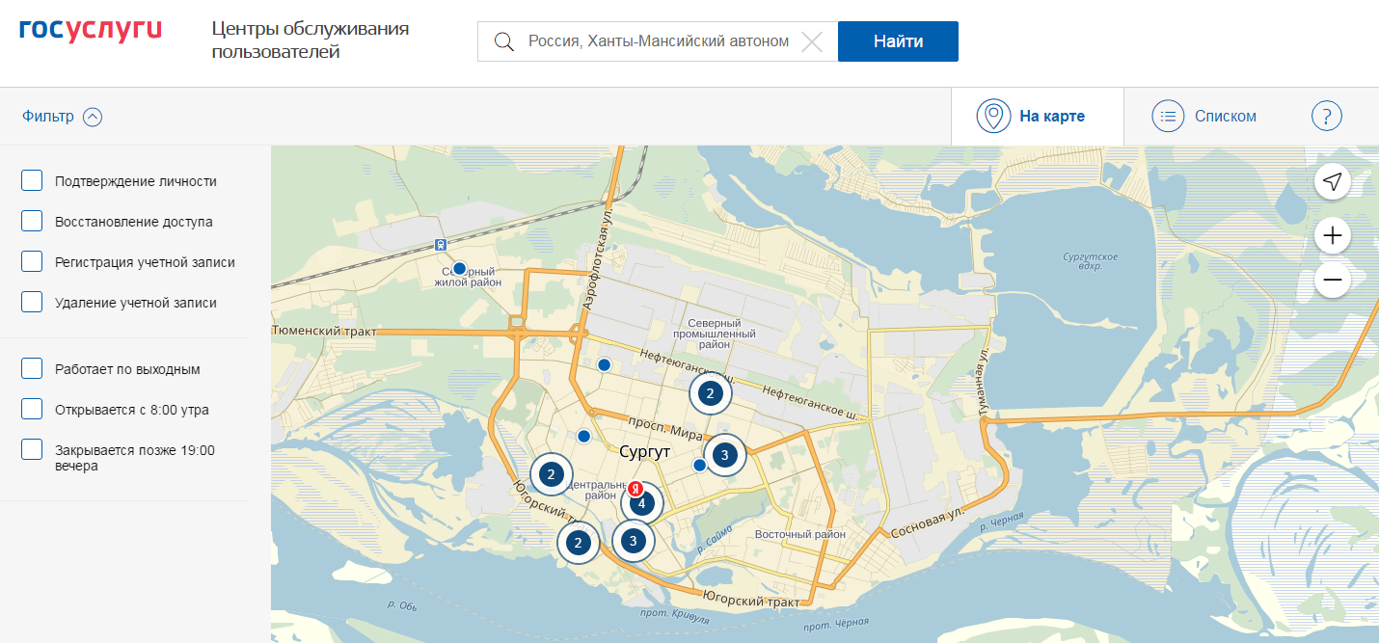
Возможна регистрация пользователя в Центре обслуживания — в этом случае будет сразу создана Подтвержденная учетная запись.
https://esia.gosuslugi.ru/public/ra/

Slide 11
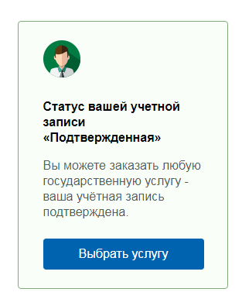
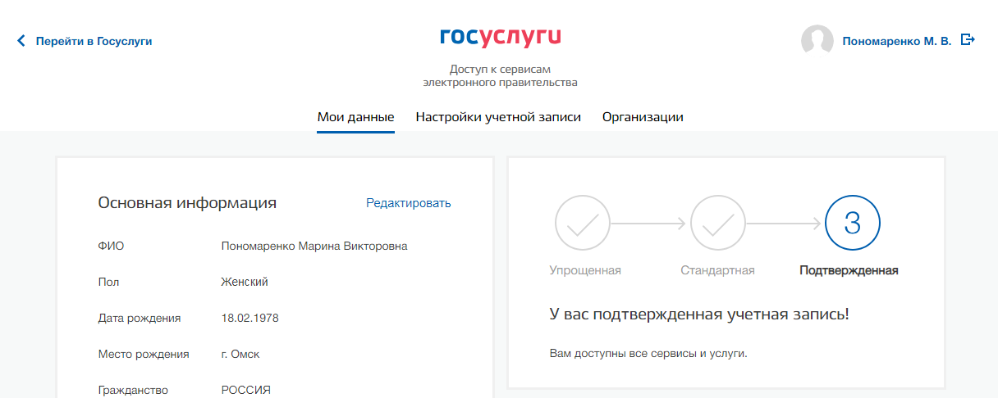
В личном кабинете в разделе «Персональная информация» статус вашей учетной записи должен быть указан как «Подтвержденная»

Slide 12
www.gosuslugi.ru

